Slide 1
第11章 软件测试

Slide 2
软件质量故事：“爱国者”误伤自己人
1991年海湾战争中，某个软件故障打乱了“爱国者”导弹雷达跟踪系统，使导弹发射后未能迎击对方的“飞毛腿”导弹，反而轰击了自己的军营，祸从天降，造成28名士兵丧生，98名受伤。
分析发现症结在于一个软件缺陷，系统时钟的一个很小的计时错误积累起来到14小时后，跟踪系统不再准确。后果是美军多次打自己人。在多哈的这次袭击中，系统已经运行了100多个小时。

Slide 3
软件质量故事：反应堆温度控制失灵
1993年伦敦附近核电站的反应堆内，由于计算机温度控制失灵，致使欧洲人口最为密集的地区遭受巨大灾难。
后经查明，在反应堆“主要保护系统中”一个10万行代码的控制程序几乎有一半未能通过测试。

Slide 4
软件质量故事：“狮子王”游戏
1994年秋天，迪斯尼公司首次进军儿童游戏市场的狮子王动画故事书销售额非常可观，该游戏成为孩子们那年节假日的“必买游戏”。但在圣诞节的后一天，迪斯尼公司的客户支持就淹没在来自于愤怒的家长并伴随着玩不成游戏的孩子们哭叫的电话之中。
迪斯尼公司未能对市面上投入使用的许多不同类型的PC机型进行广泛的测试。软件在部分统中工作正常——例如在迪斯尼程序员用来开发游戏的系统中——但在大部分公众使用的系统中却不能运行。

Slide 5
软件质量故事：Ariane5爆炸
1996年欧洲航天局阿丽亚娜5型（Ariane5）火箭发射后40秒钟火箭爆炸，发射基地2名法国士兵当场死亡，耗资产10亿美元，历时9年的航天计划严重受挫，震惊了国际宇航界。
调查分析报告指出，将一个64位浮点值转换为16位有符号整数值时，超出了16位整数的表示范围，而这个异常未得到正确解决。

Slide 6
软件质量故事：2011 年温州7.23 动车事故
2011年7月23日20时30分05秒，甬温线浙江省温州市境内，由北京南站开往福州站的D301次列车与杭州站开往福州南站的D3115次列车发生动车组列车追尾事故，造成40人死亡、172人受伤，中断行车32小时35分，直接经济损失19371.65万元。
上海铁路局局长安路生28日说，根据初步掌握的情况分析，“7·23”动车事故是由于温州南站信号设备在设计上存在严重缺陷，遭雷击发生故障后，导致本应显示为红灯的区间信号机错误显示为绿灯。

Slide 7
软件质量故事：美F-22机群系统瘫痪
2007，12架“猛禽”执行从夏威夷飞往日本的任务中，当途经国际日期变更线时，飞机上的全球定位系统纷纷失灵，多个电脑系统发生崩溃，多次重启均告失败。飞行员们再也无法正确辨识战机的位置、飞行高度和速度，不得不掉头返航，幸运的是，当天天气非常好，能见度没有问题；给“猛禽”加油的KC-135型加油机也可以引导它们安全降落，顺利返回夏威夷的希卡姆空军基地。
“猛禽”一到希卡姆机场，不出几个小时，问题就真相大白：有人在电脑系统编码中犯了一个错误，引发了一系列问题。如果在实战中发生这一问题，他们可能会被击落。并且这个小小的软件错误，将可能成为扭转整个战局的关键点。
虽然在不到48小时，颜面大失的“猛禽”的承建商——洛•马公司就寄来了新的系统软件，使之后的飞行任务得以顺利完成，但此次事件还是给各国敲响了软件质量控制的“警钟”。

Slide 8
软件测试的背景
※2002年，美国商务部的国立标准技术研究所（NIST：National Institute of Standards and Technology）有关软件缺陷的损失调查报告表示:
“据推测，由于软件缺陷而引起的损失额每年高达595亿美元。这一数字相当于美国国内生产总值的0.6%”。
※ 2012年8月，软件缺陷使美国骑士资本（Knight Capital）损失4.4亿美元。
“这都是因为一个软件缺陷，只不过这碰巧是一个严重的软件缺陷”，“这个问题涉及……交易软件的安装，并造成……纽交所上市证券的无数错误指令。” “这套软件已从公司的系统上移除。”

Slide 9
软件测试背景，国外软件测试人员与开发人员的比例
微软的开发工程师与测试工程师的比例1∶2，国内一般公司是6∶1；

Slide 10
软件测试职业发展前景

Slide 11
软件测试相关技术证书
全国计算机等级考试（National Computer RankExamination，NCRE）（机试）
三级：软件测试技术（机试）
四级：软件测试工程师（机试）
软件评测师（笔试）
全国计算机技术与软件专业技术资格考试（计算机软件资格考试） 中级

Slide 12
软件测试相关技术证书
ISTQB (International Software Testing QualificationBoard) ：国际软件测试资质认证委员会
ISTQB国际软件测试工程师认证
ISTQB-Certified Tester

Slide 13
11.1 软件测试的基本概念
软件测试[IEEE软件工程标准术语， 1983]
使用人工或自动手段运行软件系统的过程，目的在于检验系统是否满足规定的需求，或确定预期结果与实际结果之间的差异.
该定义说明软件测试旨在检验软件是否满足需求，包括功能需求和非功能需求。

Slide 14
在软件开发过程的任何阶段都可能引入缺陷。缺陷被引入的阶段越早，在软件开发的后期修复这些缺陷带来的成本损失就越大。
软件测试是软件开发过程中的一个重要阶段。在软件产品正式投入使用之前，通过软件测试对产品的质量加以保证。
软件测试过程与整个软件开发过程是同步的，也就是说，软件测试工作应该贯穿于整个开发过程。

Slide 15
软件测试的过程就是运行程序或模拟系统的执行，发现程序缺陷（即，发现与期望不符或不可接受的结果）的过程。
本课程中，所有软件问题都被称为缺陷（bugs）

Slide 16
软件缺陷官方的定义
1. 软件未实现产品说明书要求的功能。
2. 软件出现了产品说明书指明不会出现的错误。
3. 软件实现了产品说明书未提到的功能。
4. 软件未实现产品说明书虽未明确提及但应该实现的目标。
5. 软件难以理解、不易使用、运行缓慢或者——从测试员的角度看——最终用户会认为不好。

Slide 17
11.1 软件测试的基本概念
11.1.1 软件测试的原则
软件测试是为了发现错误而执行程序的过程，它并不可能找出所有的错误，但是却可以减少潜在的错误或缺陷。人们在长期进行软件测试实践的过程中，不断地总结出一些软件测试的经验或原则，可供我们参考。
(1) 完全测试是不可能的。
(2) 测试中存在风险。
(3)软件测试只能表明缺陷的存在，而不能证明软件产品已经没有缺陷。
(4)软件产品中潜在的错误数与已发现的错误数成正比。
(5)让不同的测试人员参与到测试工作中。

Slide 18
11.1 软件测试的基本概念
(6) 让开发小组和测试小组分立，开发工作和测试工作不能由同一部分人来完成。
(7) 尽早并不断地进行测试，使测试工作贯穿于整个软件开发的过程中。
(8) 在设计测试用例时，应包括输入数据和预期的输出结果两个部分，并且，输入数据不仅应该包括合法的情况，还应该包括非法的输入情况。
(9) 要集中测试容易出错或错误较多的模块。
(10) 应该长期保留所有的测试用例。

Slide 19
11.1 软件测试的基本概念
11.1.2 软件测试模型
软件测试模型是指软件测试全部过程、活动或任务的结构框架。
一个好的软件测试模型可以简化测试的工作，加速软件开发的进程。常用的软件测试过程模型有V模型、W模型和H模型。

Slide 20
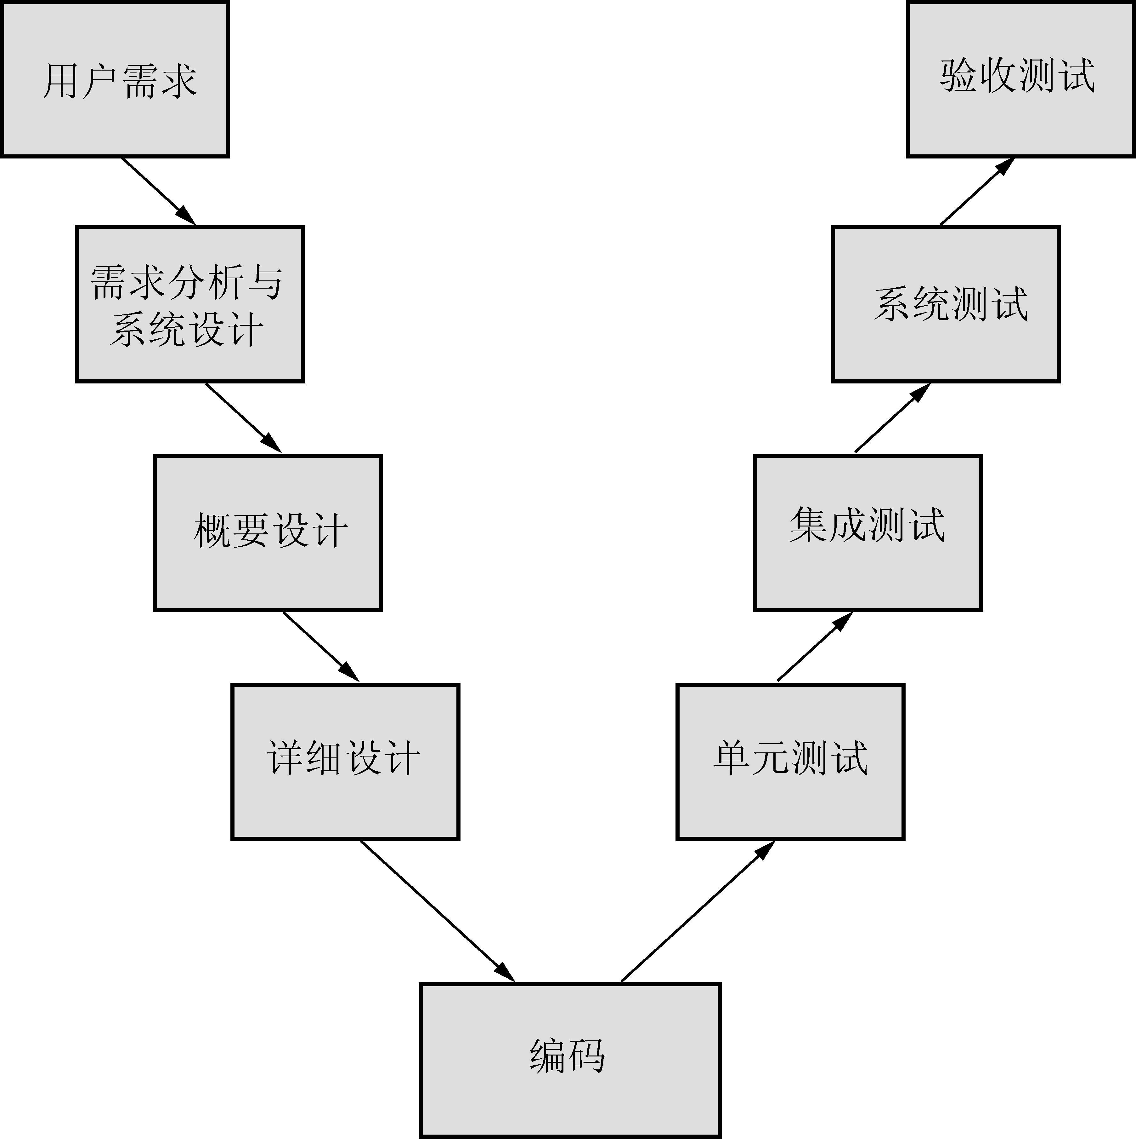
V模型
V模型是最具代表意义的测试模型，它是软件开发中瀑布模型的变种。

Slide 21
V模型的意义：它非常明确地表明了测试过程中存在的不同级别，并且清楚地描述了这些测试阶段和开发过程的各阶段的对应关系。
缺点：测试工作在编码之后才能进行，所以在软件开发早期各个阶段引入的错误不能及时被发现。尤其是需求阶段的错误只有等到最后的验收测试才能被识别。对分析、设计阶段产生的错误不能及时发现并改正的缺点会对后期的修复工作带来诸多不便，造成更多资源的浪费和时间的延迟。

Slide 22
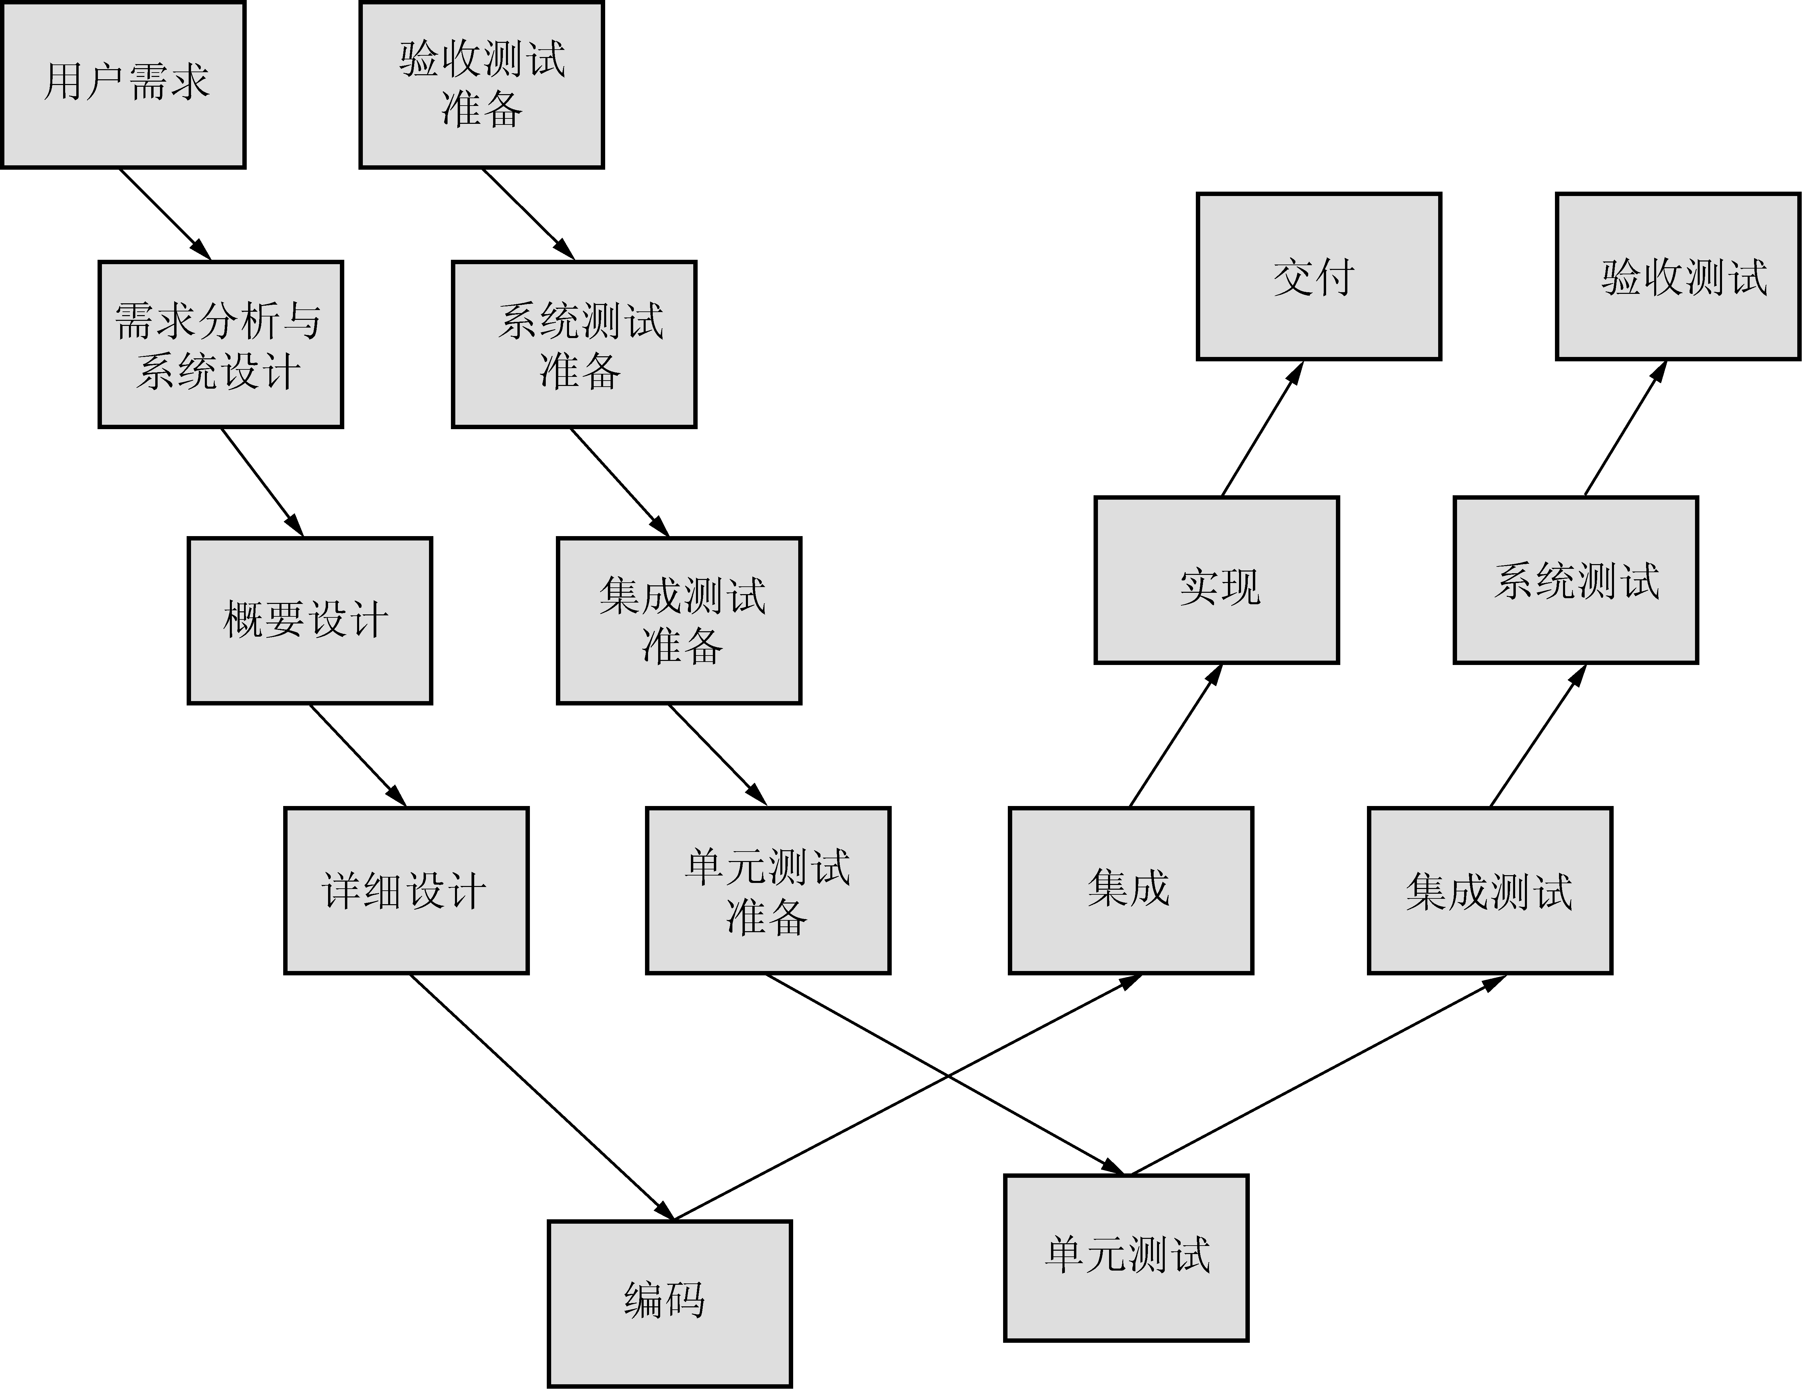
W模型
为了克服V模型开发和测试不能同步的问题，Evolutif公司发明了W模型，它在V模型的基础上，增加了软件开发阶段中应同步进行的测试活动。

Slide 23
W模型的最大优势：测试活动可以与开发活动并行进行，这样有利于及早地发现错误，
W模型的局限性。在W模型中，需求、设计、编码等活动依然是依次进行的，只有上一阶段完全结束，才有可能开始下一阶段的工作。与迭代的开发模型相比，这种线性的开发模型在灵活性和对环境的适应性上有很大差距。

Slide 24
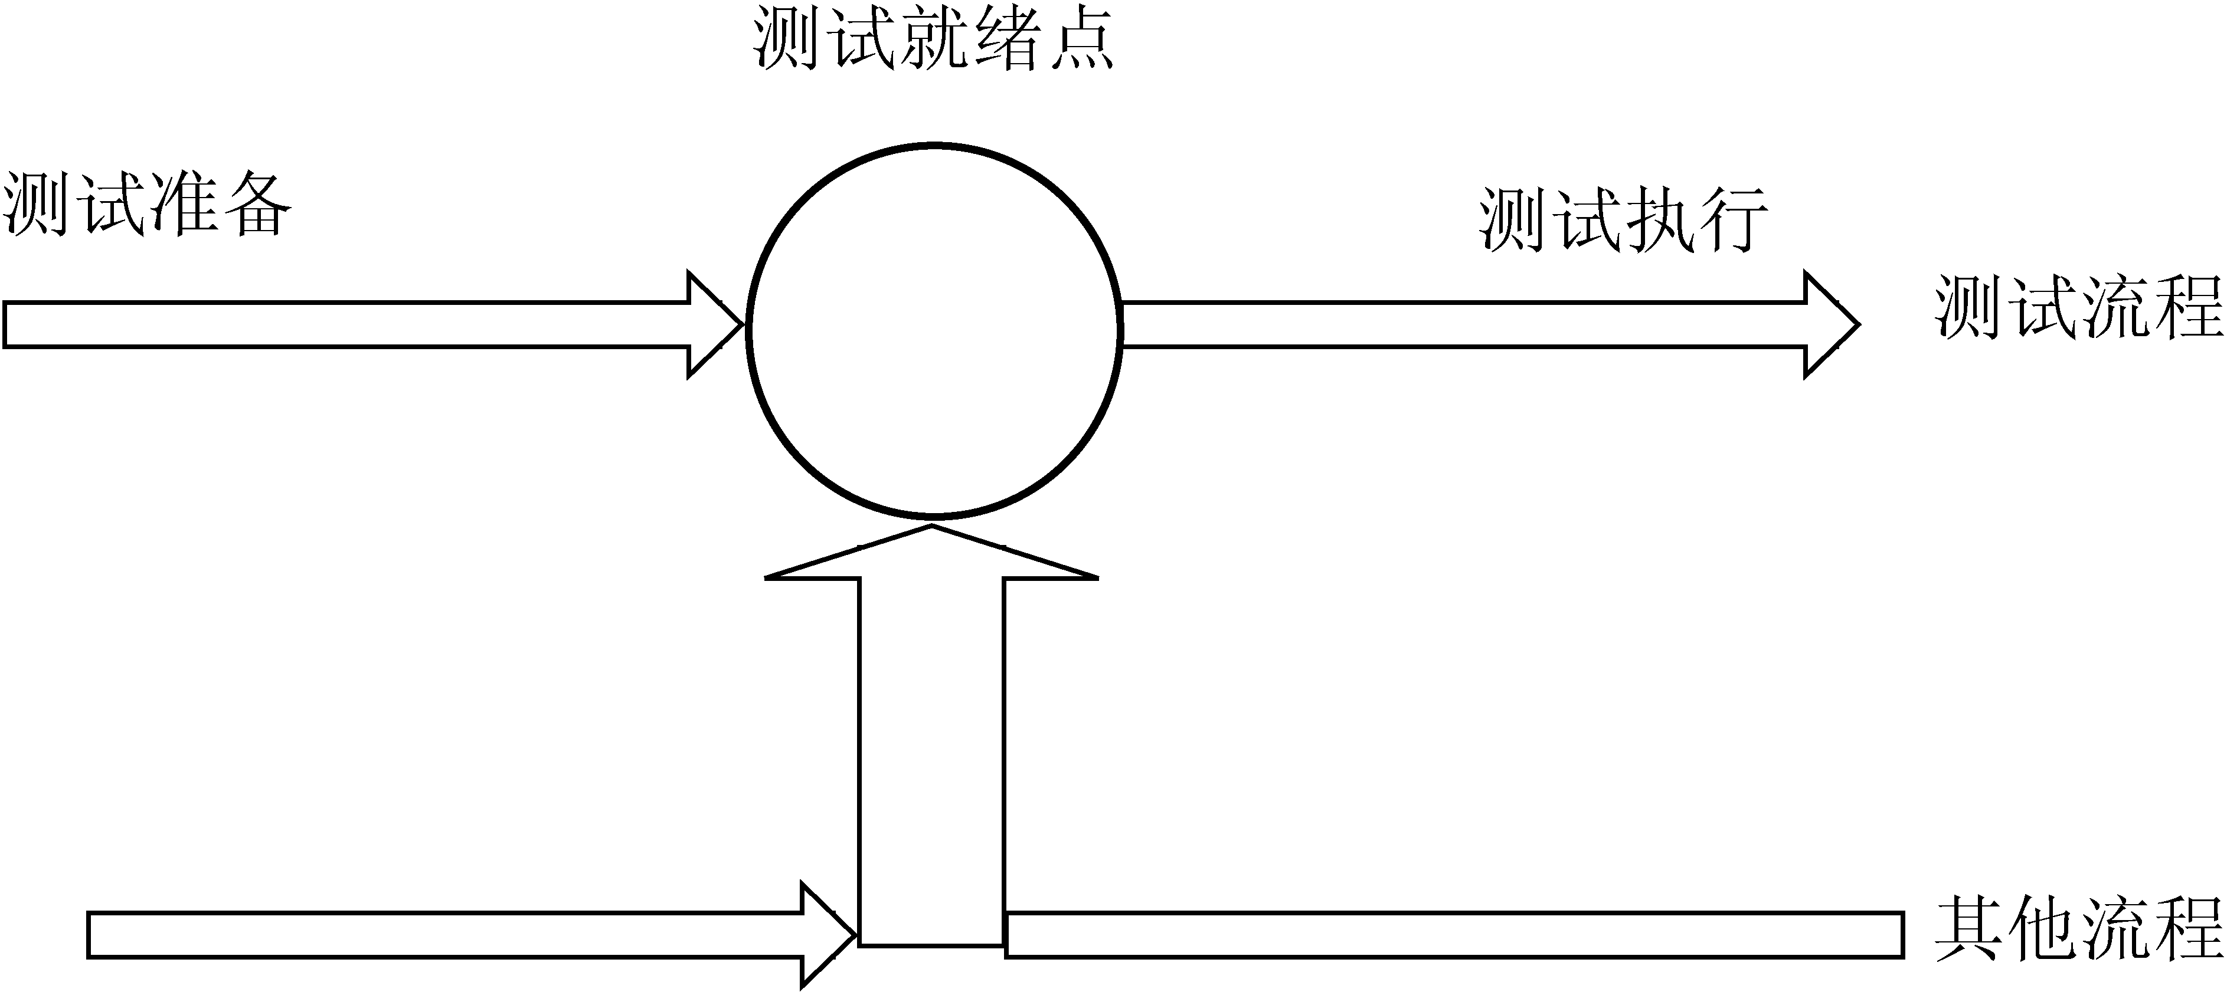
11.1 软件测试的基本概念
H模型强调测试的独立性和灵活性。在H模型中，软件测试活动完全独立，它贯穿于整个软件产品的生命周期，与其他流程并行进行。当软件测试人员认为测试准备完成，即某个测试点准备就绪时，就可以从测试准备阶段进入到测试执行阶段。

Slide 25
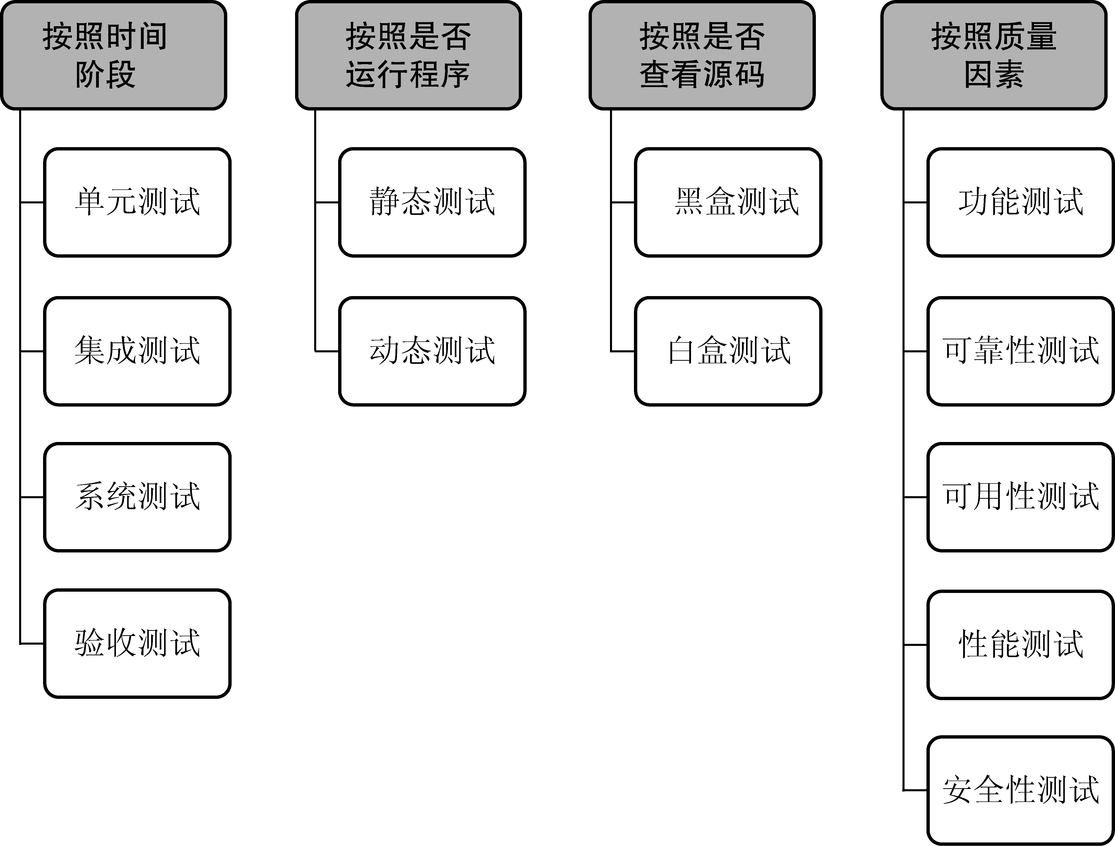
11.2 软件测试的分类
软件测试可以从不同的角度划分为多种类型，如图所示。

Slide 26
11.2 软件测试的分类
下面介绍按照质量因素划分的软件测试分类。
功能测试关注于软件产品的功能实现，以软件产品的需求规格说明书为依据，检验最终的软件产品是否实现了需求规格说明书中的所有功能需求。
可靠性测试关注于程序输出结果的准确性，它以需求规格说明书中对系统的可靠性要求为依据，评测最终的软件产品提供准确输出结果的能力。
可用性测试用来衡量处理服务请求时，应用程序的可用频率。顾名思义，它以需求规格说明书中对系统的可用性要求为依据。
可用性和可靠性的区别在于，可用性衡量的是一个应用程序处理服务请求并且在最短时间内从故障中恢复的能力，而可靠性衡量的是应用程序能够在多长时间内一直运行并且给出期望的结果值。

Slide 27
11.2 软件测试的分类
性能测试。软件系统的性能包括多方面的因素，比如输入/输出数据的精度、系统的响应时间、更新频率、数据的转换和传送时间、操作方式或运行环境变化时软件产品的适应能力、故障处理能力、资源利用率等。性能测试主要针对软件产品各方面的性能因素，可以细分为负载测试、容量测试、压力测试。
安全性测试主要验证系统的安全性、保密性等措施是否能有效地发挥作用，包括用户管理和访问控制、数据备份与恢复、入侵检测等。

Slide 28
11.2 软件测试的分类
配置测试考察软件系统是否能在多种硬件平台上正常运行。
兼容性测试是为了检测各软件之间是否能正确地交互和共享信息，它主要关注软件的运行平台和应用系统的版本、标准和规范、数据的共享性。
安装测试是为了发现软件在安装过程中存在的错误，验证其与安装手册的内容是否一致。与安装测试相对应的还有卸载测试。
文档测试是指检验软件产品的文档是否清晰、准确、一致。

Slide 29
软件的国际化和本地化测试。软件的国际化和本地化是相对应的。
软件的国际化特性要求软件产品能够支持Unicode，支持不同时区的设定、显示和切换，消除一些不容易改变的设置等。
软件的本地化是将软件产品按特定国家、地区的市场需要进行加工、处理,使其满足特定市场用户对软件产品的要求。软件本地化测试的重点包括翻译问题、文化背景问题、数据格式问题等。
α测试和β测试都是属于验收测试的范畴，是在系统测试之后，产品发布之前进行的测试过程的最后一个阶段。

Slide 30
11.3 测试用例
11.3.1 测试用例编写
测试用例：为达到最佳的测试效果或高效的揭露隐藏的错误而精心设计的少量测试数据并执行。简单的说，测试用例就是设计一种情况，软件程序在这种情况下，必须能够正常运行并且达到程序所设计的执行结果。
我们不可能进行穷举测试，为了节省时间和资源，提高测试效率，必须要从数量极大的可用测试数据中精心挑选出具有代表性或特殊性的测试数据来进行测试。一个好的测试用例是在于它能发现至今未发现的错误。

Slide 31
11.3 测试用例
11.3.2 测试用例设计
用例设计的方法和经验：
在任何情况下都必须选择边界值分析方法。经验表明用这种方法设计出测试用例发现程序错误的能力最强；
必要时用等价类划分法补充一些测试用例；
用错误推测法再追加一些测试用例；
对照程序逻辑，检查已设计出的测试用例的逻辑覆盖度。如果没有达到要求的逻辑覆盖标准，应当再补充足够的测试用例；
如果程序的功能说明中含有输入条件的组合情况，则可选用因果图法。
从测试用例设计的角度，我们经常使用的软件测试方法主要包括黑盒测试和白盒测试。

Slide 32
11.3 测试用例
11.3.3 测试用例场景
用例场景是通过描述流经用例的路径来确定的过程，这个流经过程要从用例开始到结束遍历其中所有基本流和备选流。

Slide 33
11.4 软件测试方法
按照执行测试时是否需要运行程序，软件测试可以划分为静态测试和动态测试。
静态测试以人工测试为主，通过测试人员认真阅读文档和代码，仔细分析其正确性、一致性及逻辑结构的正确性，从而找出软件产品中的错误或缺陷。
静态测试对自动化工具的依赖性较小，通过人脑的思考和逻辑判断来查找错误，因而可以更好地发挥人的主观能动性。
静态测试检测出的错误数可以达到总错误数的80%以上。
审查和走查是静态测试的常用形式

Slide 34
审查是指通过阅读并讨论各种设计文档以及程序代码，来检查其是否有错。审查的工作可以独自进行，也可以通过会议的形式将相关的人员召集起来共同发现并纠正错误。
走查的对象只是代码，不包括设计文档。代码走查以小组会议的形式进行，相关测试人员提供所需的测试用例，参会人员模拟计算机，跟踪程序的执行过程，对其逻辑和功能提出各种疑问，并通过讨论发现问题。
总而言之，静态测试的效率比较高，而且要求测试人员具有丰富的经验。

Slide 35
11.4 软件测试方法
动态测试需要通过实际运行被测程序来发现问题。测试人员可以输入一系列的测试用例，通过观察测试用例的输出结果是否与预期相符来检验系统内潜在的问题或缺陷。
动态测试中有两种非常流行的测试技术，即黑盒测试和白盒测试。

Slide 36
11.5 黑盒测试
黑盒测试：测试人员把被测试的软件系统看成是一个黑盒子，并不需要关心盒子的内部结构和内部特性，而只关注软件产品的输入数据和输出结果，从而检查软件产品是否符合它的功能说明。
白盒测试：关注软件产品的内部细节和逻辑结构，即把被测的程序看成是一个透明的盒子。
一般在软件测试的过程中，既要用到黑盒测试，又要用到白盒测试。大的功能模块采用黑盒测试，小的构件采用白盒测试。

Slide 37
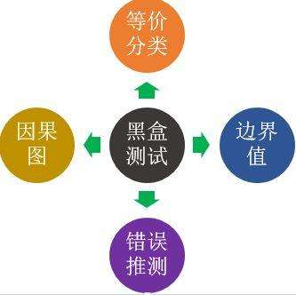
黑盒测试的方法

Slide 38
11.5 黑盒测试
11.5.1 等价类划分法
等价类划分是把程序的输入域划分为若干子集，然后从每个子集中选取少数具有代表性的数据用作测试用例，所选取的输入数据对于揭露程序中的错误都是等效的。
对于测试来说，某个等价类的代表值与该等价类的其他值是等价的，因此可以把所有的输入数据划分为若干等价类，在每一个等价类中取少部分数据进行测试。

Slide 39
等价类的划分有两种不同的情况： ① 有效等价类：是指对于程序的规格说明来说，是合理的，有意义的输入数据构成的集合。
② 无效等价类：是指对于程序的规格说明来说，是不合理的，无意义的输入数据构成的集合。
在设计测试用例时，要同时考虑有效等价类和无效等价类的设计。

Slide 40
11.5 黑盒测试
在划分等价类时，有一些可供遵循的原则。
如果输入条件规定了取值范围或个数，则可确定一个有效等价类和两个无效等价类。
例如，输入值是选课人数，在0到100之间，那么有效等价类是“0≤学生人数≤100”，无效等价类是“学生人数<0”和“学生人数>100”。

Slide 41
(2) 如果输入条件规定了输入值的集合或是规定了“必须如何”的条件，则可确定一个有效等价类和一个无效等价类。
例如，输入值是日期类型的数据，那么有效等价类是：日期类型的数据；无效等价类是：非日期类型的数据。
(3) 如果输入条件是布尔表达式，则可以分为一个有效等价类和一个无效等价类。
例如，要求密码非空，则有效等价类为非空密码，无效等价类为空密码。

Slide 42
(4) 如果输入条件是一组值，且程序对不同的值有不同的处理方式，则每个允许的输入值对应一个有效等价类，所有不允许的输入值的集合为一个无效等价类。
例如，输入条件“职称”的值是初级、中级或高级，那么有效等价类应该有3个，即初级，中级，高级，无效等价类有一个，即其他任何职称。

Slide 43
(5) 如果规定了输入数据必须遵循的规则，则可以划分出一个有效的等价类（符合规则）和若干个无效的等价类（从不同的角度违反规则）。
例如，在Pascal语言中对变量标识符规定为“以字母为开头的....串”，那么其有效等价类是“以字母开头的串”，而“以非字母开头的串”为其中的一个无效等价类。

Slide 44
（6） 如已划分的等价类各元素在程序中的处理方式不同，则应将此等价类进一步划分成更小的等价类。
如最终用户与系统交互的提示。

Slide 45
11.5 黑盒测试
设计测试用例的步骤可以归结为以下3步。
(1) 对每个输入和外部条件进行等价类划分，画出等价类表，并为每个等价类进行编号。
(2) 设计一个测试用例，使其尽可能多地覆盖有效等价类，重复这一步，直到所有的有效等价类被覆盖。
(3) 为每一个无效等价类设计一个测试用例。

Slide 46
举例
下面以测试NextDate函数的具体实例为出发点，讲解使用等价类划分法的细节。输入3个变量(年、月、日)，函数返回输人日期后面一天的日期：1≤月≤12，1≤日≤31，1812≤年≤2012。给出等价类划分表并设计测试用例。

Slide 47
(1)划分等价类，得到等价类划分表

Slide 48
(2)为有效等价类设计测试用例

Slide 49
(3)为无效的等价类设计测试用例

Slide 50
11.5 黑盒测试
11.5.2 边界值分析法
人们从长期的测试工作经验中得知，大量的错误往往发生在输入和输出范围的边界上，而不是范围的内部。因此，针对边界情况设计测试用例，能够更有效的发现错误。
边界值分析法是一种补充等价类划分法的黑盒测试方法，它不是选择等价类中的任意元素，而是选择等价类边界的测试用例。实践证明，这些测试用例往往能取得很好的测试效果。

Slide 51
使用边界值分析方法设计测试用例，首先应确定边界情况。应当选取正好等于，刚刚大于，或刚刚小于边界的值做为测试数据，而不是选取等价类中的典型值或任意值做为测试数据。
通常情况下，软件测试所包含的边界条件有以下几种类型：数字、字符、位置、质量、大小、速度、方位、尺寸、空间等；对应的边界值应该在：最大/最小、首位/末位、上/下、最快/最慢、最高/最低、最短/最长、空/满等情况。

Slide 52
11.5 黑盒测试
用边界值分析法设计测试用例时应当遵守几条原则：
如果输入条件规定了取值范围，应以该范围的边界内及刚刚超范围的边界外的值作为测试用例。
如以a和b作为输入条件，测试用例应当包括a和b，以及略大于a和略小于b的值；
若规定了值的个数，应分别以最大、最小个数和稍小于最小和稍大于最大个数作为测试用例。
例如，一个输入文件有1-300个记录，设计测试用例时则可以分别设计有1个记录、300个记录以及0个记录和301个记录的输入文件；

Slide 53
针对每个输出条件，也使用上面的两条原则；
如果程序规格说明书中提到的输入或输出范围是有序的集合，
如顺序文件、表格等，应注意选取有序集的第一个和最后一个元素作为测试用例；
分析规格说明，找出其他的可能边界条件。

Slide 54
通常，试方案时总是联合使用等价划分和边界值分析两种技术。例如，为了测试11.5.1节的函数的程序，除了11.5.2节用等价类划分法设计出的测试方案外，还应该用边界值分析法补充表11-4所示的测试方案。

Slide 55
11.5 黑盒测试
11.5.3 错误推测法
错误推测法在很大程度上靠直觉和经验进行。
基本想法：列举出程序中可能有的错误和容易发生错误的特殊情况，并且根据它们选择测试方案。
例如，输入数据为零或输出数据为零往往容易发生错误；如果输入或输出的数目允许变化（如被检索的或生成的表的项数），则输入或输出的数目为0和1的情况（如表为空或只有一项）是容易出错的情况。
还应该仔细分析程序规格说明书，注意找出其中遗漏或省略的部分，以便设计相应的测试方案，检测程序员对这些部分的处理是否正确。

Slide 56
11.5 黑盒测试
11.5.4 因果图法
因果图法：考虑描述多种条件的组合，相应的产生多个动作的形式来考虑设计测试用例。
因果图法是一种黑盒测试方法，它从自然语言书写的程序规格说明书中寻找因果关系，即输入条件与输出和程序状态的改变，通过因果图产生判定表。它能够帮助人们按照一定的步骤高效的选择测试用例，同时还能指出程序规格说明书中存在的问题。

Slide 57
11.5 黑盒测试
在因果图中，用C表示原因，E表示结果，各节点表示状态，取值0表示某状态不出现，取值1表示某状态出现。因果图有四种关系符号，如图所示。

Slide 58
11.5 黑盒测试
因果图约束符号

Slide 59
11.5 黑盒测试
因果图法设计测试用例的步骤如下：
分析程序规格说明书的描述中，哪些是原因，哪些是结果，原因常常是输入条件或输入条件的等价类，而结果常常是输出条件；
分析程序规格说明书中描述的语义内容，并将其表示成连接各个原因与各个结果的因果图；
由于语法或环境的限制，有些原因和结果的组合情况是不可能出现的，为表明这些特定的情况，在因果图上使用若干特殊的符号标明约束条件；
把因果图转化为决策表；
为决策表中每一列表示的情况设计测试用例。

Slide 60
举例
有一个处理单价为1元5角的盒装饮料的自动售货机软件。若投入1元5角硬币，按下“可乐”“雪碧”和“红茶”按钮,相应的饮料就送出来。若投入的是2元硬币，则在送出饮料的同时退还5角硬币。

Slide 61
首先从软件规格说明中分析原因、结果以及中间状态。

Slide 63
11.5 黑盒测试
11.5.5 决策表法
决策表（也称判定表）是分析和表达多逻辑条件下执行不同操作的情况的工具，可以把复杂逻辑关系和多种条件组合的情况表达的比较明确。

Slide 64
11.5 黑盒测试
决策表的建立应当根据软件规格说明书，分为以下几个步骤：
确定规则个数；
列出所有条件桩和动作桩；
填入条件项；
填入动作项，制定初始决策表；
简化，合并相似规则或者相同动作。
在简化并得到最终决策表后，只要选择适当的输入，使决策表每一列的输入条件得到满足即可生成测试用例。

Slide 66
11.5 黑盒测试
11.5.6 场景法
事件流：在事件触发来控制流程中，事件触发时的情形变形成场景，而同一事件不同的触发顺序和处理结果就形成了事件流。应用到软件测试中，可生动地描绘出事件触发时的情形，有利于测试者执行测试用例，同时测试用例也更容易得到理解和执行。
用例场景是通过描述流经用例的路径来确定的过程，这个流经过程要从用例开始到结束遍历其中所有的基本流和备选流。
基本流：采用黑直线表示，是经过用例的最简单路径，表示无任何差错，程序从开始执行到结束；
备选流：采用不同颜色表示，一个备选流可以从基本流开始，在某个特定条件下执行，然后重新加入基本流中，也可以起源于另一个备选流，或终止用例，不再加入到基本流中。

Slide 67
11.5 黑盒测试
应用场景法进行黑盒测试的步骤如下：
根据规格说明，描述出程序的基本流和各个备选流；
根据基本流和各个备选流生成不同的场景；
对每一个场景生成相应的测试用例；
对生成的所有测试用例进行复审，去掉多余的测试用例，对每一个测试用例确定测试数据。

Slide 71
11.5 黑盒测试
11.5.7 黑盒测试选择
黑盒测试的每种测试方法都有各自的优缺点，需要测试人员根据实际项目特点和需要选择合适的方法设计测试用例。以下是选择方法的几条经验：
在任何情况下都必须选择边界值分析方法。经验表明用这种方法设计出的测试用例发现程序错误的能力最强；
必要时用等价类划分法补充一些测试用例；
用错误推测法再追加一些测试用例；
如果程序的功能说明中含有输入条件的组合情况，则可选用因果图法和决策表法。
选择合适的测试方法能够极大地提高黑盒测试的效率和效果。除了上述的几条经验，还需要测试人员积累实际的测试经验，做出合适的选择。

Slide 72
11.6 白盒测试
白盒测试，有时也称为玻璃盒测试，它关注软件产品的内部细节和逻辑结构，即把被测的程序看成是一个透明的盒子。
白盒测试利用构件层设计的一部分而描述的控制结构来生成测试用例。
白盒测试需要对系统内部结构和工作原理有一个清楚的了解。
白盒测试也有多种技术，比如：代码检查法、逻辑覆盖测试、基本路径测试等。

Slide 73
11.6 白盒测试
11.6.1 代码检查法
代码检查法包括桌面检查、代码审查和走查等。它主要检查代码和设计的一致性，代码对标准的遵循，可读性，代码逻辑表达正确性，代码结构合理性等方面；发现程序中不安全、不明确和模糊部分，找出程序中不可移植部分；发现违背程序编写风格问题。其中包括变量检查、命名和类型审查、程序逻辑审查、程序语法检查和程序结构检查等内容。

Slide 74
代码检查应该在编译和动态测试之前进行。
在检查前，应准备好需求描述文档、程序设计文档、程序的源代码清单、代码编写标准和代码错误检查表等。
优点：在实际使用中，代码检查法能快速找到缺陷，发现30%到70%的逻辑设计和编码缺陷，而且代码检查法看到的是问题本身而非征兆。
缺点：代码检查法非常耗费时间，并且需要经验和知识的积累。
方法：代码检查法可以使用测试软件进行自动化测试，以提高测试效率，降低劳动强度；或者使用人工进行测试，以充分发挥人力的逻辑思维能力。

Slide 75
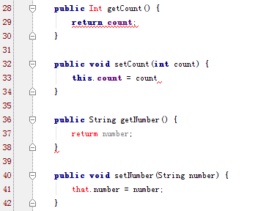
11.6 白盒测试
如图所示，是一段未经过桌面检查的源代码，由集成开发环境进行了初步的检查，并指出了基本的拼写、语法、标点错误。
第28行：返回数据类型应该为int，写成了Int；
第33行：缺少标点符号“;”；
第37行：返回的关键字“return”拼写错误；
第41行：关键字“this”，写成了“that”。

Slide 76
11.6 白盒测试
11.6.2 静态结构分析法
静态结构分析主要是以图的形式表现程序的内部结构，供测试人员对程序结构进行分析。程序结构形式是白盒测试的主要依据。
静态结构分析是一种对代码机械性的、程式化的特性进行分析的方法。在静态结构分析中，测试者通过使用测试工具分析程序源代码的系统结构、数据接口、内部控制逻辑等内部结构，生成函数调用关系图、模块控制流图、内部文件调用关系图、子程序表、宏和函数参数表等各类图形图表，可以清晰地标识整个软件系统的组成结构，使其便于阅读和理解，然后可以通过分析这些图表，检查软件有没有存在缺陷或错误。包括控制流分析、数据流分析、信息流分析、接口分析、表达式分析等。

Slide 77
11.6 白盒测试
11.6.3 程序插桩技术
程序插桩技术是借助往被测程序中插入操作来实现测试目的的方法，即向源程序中添加一些语句，实现对程序语句的执行、变量的变化等情况进行检查。

Slide 78
11.6 白盒测试
11.6.4 逻辑覆盖法
逻辑覆盖法以程序内在的逻辑结构为基础，根据程序的流程图设计测试用例。根据覆盖的目标不同，又可分为语句覆盖、分支覆盖、条件覆盖、分支—条件覆盖、条件组合覆盖和路径覆盖。

Slide 79
Dim x,y As Integer
Dim z As Double
IF(x>0 AND y>0) THEN
z = z/x
END IF
IF (x>1 0R z>1) THEN
z = z + 1
END IF
z = y + z

Slide 80
(1)语句覆盖的基本思想是，设计若干测试用例，运行被测试的程序，使程序中的每个可执行语句至少执行一次。该程序段的语句覆盖用例可以是：输入:(x=2,y=3,z=4)执行路径:abd
根据用例，执行语句1、2、3都执行了一次。

Slide 81
11.6 白盒测试
11.6.5 基本路径法
基本路径测试法是在程序控制流图的基础上，通过分析控制构造的环路复杂性，导出基本可执行的路径集合，从而设计测试用例的方法。
在基本路径测试中，设计出的测试用例要保证在测试中程序的每条可执行语句至少执行一次。在基本路径法中，需要使用程序的控制流图进行可视化表达。

Slide 82
程序的控制流图是描述程序控制流的一种图示方法。其中，圆圈称为控制流图的一个结点，表示一个或多个无分支的语句或源程序语句；箭头称为边或连接，代表控制流。在将程序流程图简化成控制流图时，应注意：
在选择或多分支结构中，分支的汇聚处应有一个汇聚结点；
边和结点圈定的区域叫做区域，当对区域计数时，图形外的区域也应记为一个区域。

Slide 83
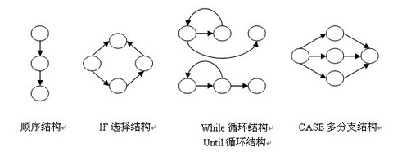
11.6 白盒测试
控制流图表示

Slide 84
环路复杂度是一种为程序逻辑复杂性提供定量测度的软件度量，将该度量用于计算程序的基本独立路径数，为确保所有语句至少执行一次的测试数量的上界。独立路径必须包含一条在定义之前不曾用到的边。计算环路复杂度的方法有以下3种。
(1)流图中区域的数量对应于环路的复杂度。
(2)给定流图G的环路复杂度V(G)，定义为V(G)=E-N+2，其中E是流图中边的数量，N是流图中节点的数量。
(3)给定流图G的环路复杂度V(G)，定义为V(G)=P+1，其中P是流图G中判定节点的数量。

Slide 85
11.6 白盒测试
基本路径测试法适用于模块的详细设计及源程序。其步骤如下：
以详细设计或源代码为基础，导出程序的控制流图；
计算得出控制流图G的环路复杂度V(G)；
确定线性无关的路径的基本集；
生成测试用例，确保基本路径集中每条路径的执行。

Slide 86
对于下面的程序，假设输入的取值范围是1000<year<2001，使用基本路径测试法为变量year设计测试用例，使其满足基本路径覆盖的要求。

Slide 87
通过控制流图，环路复杂度V(G)=区域数=4。
线性无关的路径集如下。
(1) 1-3-8
(2) 1-2-5-8
(3) 1-2-4-7-8
(4) 1-2-4-6-8
设计测试用例:
路径1：输入数据：yea=1999 预期结果:1eap=0
路径2：输入数据：yea=1996 预期结果:leap=1
路径3：输入数据：yea=1800 预期结果:leap=0
路径4：输入数据：yea=1600 预期结果:leap=1

Slide 88
11.6 白盒测试
11.6.6 白盒测试方法选择
选择白盒测试方法的几条经验：
在测试中，可采取先静态再动态的组合方式，先进行代码检查和静态结构分析，再进行覆盖测试；
利用静态分析的结果作为引导，通过代码检查和动态测试的方式对静态分析的结果做进一步确认；
覆盖测试是白盒测试的重点，一般可使用基本路径测试法达到语句覆盖标准，对于软件的重点模块，应使用多种覆盖标准衡量测试的覆盖率；
在不同的测试阶段测试重点不同，在单元测试阶段，以代码检查、覆盖测试为主，在集成测试阶段，需要增加静态结构分析等，在系统测试阶段，应根据黑盒测试的结果，采用相应的白盒测试方法。

Slide 89
11.6 白盒测试
11.6.7 白盒测试与黑盒测试比较
白盒测试和黑盒测试是两类软件测试方法，传统的软件测试活动基本上都可以划分到这两类测试方法中。
白盒测试 | 黑盒测试
考察程序逻辑结构 | 不涉及程序结构
用程序结构信息生成测试用例 | 用软件规格说明书生成测试用例
主要适用于单元测试和集成测试 | 可适用于从单元测试到系统验收测试
对所有逻辑路径进行测试 | 某些代码段得不到测试

Slide 90
11.7 软件测试的一般步骤
测试过程按5个步骤进行，即单元测试、集成测试、确认测试和系统测试、验收测试。
开始是单元测试，集中对用源代码实现的每一个程序单元进行测试，检查各个程序模块是否正确地实现了规定的功能。
组装测试把已测试过的模块组装起来，主要对与设计相关的软件体系结构的构造进行测试。
确认测试则是要检查已实现的软件是否满足了需求规格说明中确定了的各种需求，以及软件配置是否完全、正确。

Slide 91
11.7 软件测试的一般步骤
系统测试把已经经过确认的软件纳入实际运行环境中，与其它系统成份（如硬件、人员、数据库）组合在一起进行测试。系统测试的任务是，验证所有系统元素都能正常配合，从而可以完成整个系统的功能，并能达到预期的性能。
验收测试以用户测试为主，分为a测试和b测试。a测试指的是由用户、测试人员、开发人员等共同参与的内部测试，而b测试指的是完全交给最终用户的测试。

Slide 92
11.8 单元测试
11.8.1 单元测试概述
单元测试是开发者通过编写代码检验被测代码的某单元功能是否正确而进行的测试。通常而言，一个单元测试是用于判断某个特定条件(或者场景)下某个特定函数的行为。
单元测试与其他测试不同，可以看作是编码工作的一部分，是由程序员自己完成的。
单元测试是软件测试的基础，其效果会直接影响到软件后期的测试，最终在很大程度上影响软件质量。

Slide 93
11.8 单元测试
11.8.2 单元测试内容
⑴模块接口测试;
⑵模块局部数据结构测试;
⑶模块边界条件测试;
⑷模块中所有独立执行通路测试;
⑸模块的各条出错处理通路测试。

Slide 94
11.8 单元测试
11.8.3 单元测试方法
单元测试应在编码之后，源程序编制完成并通过复审和编译检查，便可开始单元测试。
确定测试用例时，应给出期望的结果。
应为测试模块开发一个驱动模块(driver)和(或)若干个桩模块(stub)。
驱动模块在多数场合称为“主程序”,它接收测试数据并将这些数据传递到被测试模块,被测试模块被调用后，“主程序”打印相关结果;
桩模块用于替代附属于被测模块(即由被测模块调用)的模块,桩模块的界面与其对应的真实模块完全一致,但内部只做少量数据处理,主要任务是打印“进入—退出”消息。

Slide 95
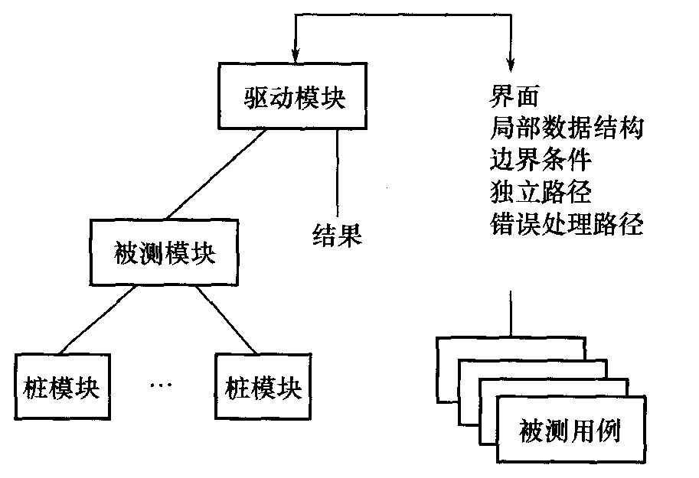
单元测试环境

Slide 96
11.9 集成测试
11.9.1 集成测试概述
为什么要做集成测试？
模块相互调用接口会引入许多新问题
集成测试是组装软件的系统测试技术,按设计要求把通过单元测试的各个模块组装在一起之后,进行集成测试以便发现与接口有关的各种缺陷。

Slide 97
11.9 集成测试
11.9.2 集成测试分析
要做好集成测试，必须加强集成测试的分析工作。集成测试分析可以从以下几个方面进行：
体系结构分析
体系结构分析可以从两个角度出发，首先从需求的跟踪实现出发，划分出系统实现上的结构层次，这个结构层次对集成的层次考虑是有帮助的；其次需要划分系统构件之间的依赖关系图，通过分析该图，划分出集成测试的粒度。

Slide 98
2. 模块分析
模块分析是集成测试分析最关键的活动之一，模块划分的好坏直接影响了集成测试的工作量、进度以及质量。因此需要慎重对待模块的分析。
3. 接口分析
接口分析包括接口划分、接口分类和接口数据分析3个部分。
4. 集成测试策略分析
集成测试策略分析主要根据被测试对象选择合适的集成策略。

Slide 99
11.9 集成测试
11.9.3 集成测试策略
由模块组装成软件系统有两种方法。
非增量集成：先分别测试每个模块，再将所有模块按照设计要求放在一起结合成所要的程序；
增量集成：是将下一个要测试的模块同已经测试好的那些模块结合起来进行测试，测试完后再将下一个应测试的模块结合起来进行测试。
对两个以上模块进行集成时，需要考虑它们和周围模块之间的关系。为了模拟这些联系，需要设计驱动模块或者桩模块这两种辅助模块。

Slide 100
11.9 集成测试
1.非增量式集成测试
先分别测试每个模块，再把所有模块按设计要求放在一起结合成所要的程序；
缺点：
非渐增式测试一下子把所有模块放在一起，并把庞大的程序作为一个整体来测试，测试者面对的情况十分复杂。
在庞大的程序中想要诊断定位一个错误是非常困难的，改正错误更是极端困难，而且一旦改正一个错误之后，马上又会遇到新的错误。

Slide 102
2. 增量式集成测试
把下一个要测试的模块同已经测试好的那些模块结合起来进行测试；
测试完以后再把下一个应该测试的模块结合进来测试，每次增加一个模块；
实际上同时完成单元测试和集成测试；
把程序划分成小段来构造和测试，在这个过程中比较容易定位和改正错误；
渐增方式有两种集成策略：
自顶向下
自底向上

Slide 103
11.9 集成测试
2.增量式集成测试
（1）自顶向下增量式集成测试
自顶向下增量式集成测试表示逐步集成和逐步测试是按结构图自上而下进行的，即模块集成顺序是首先集成主控模块，然后按照软件控制层次接口向下进行集成。从属于主控模块的模块按照深度优先策略或广度优先策略集成到结构中去。
深度优先策略：首先集成在结构中的一个主控路径下的所有模块，主控路径的选择是任意的，一般根据问题的特性来确定；
广度优先策略：首先沿着水平方向，把每一层中所有直接隶属于上一层的模块集成起来，直至最底层。

Slide 104
11.9 集成测试
自顶向下的集成方式的测试步骤如下：
1) 以主模块为被测模块，主模块的直接下属模块则用桩模块代替。
2) 采用深度优先或广度优先策略，用实际模块替换相应的桩模块（每次仅替换一个或少量几个桩模块，视模块接口的复杂程度而定），它们的直接下属模块则又用桩模块代替，与已测试的模块或子系统集成为新的子系统。
3) 对新形成的子系统进行测试，发现和排除模块集成过程中引起的错误，并做回归测试。
4) 若所有模块都已集成到系统中，则结束集成，否则转到步骤2)。

Slide 105
按深度优先策略组装

Slide 106
按宽度优先策略组装

Slide 107
自顶向下的集成方式的主要优点如下：
① 可以及早发现和修复模块结构图中主要控制点存在的问题，以减少以后的返工，因为在一个模块划分合理的模块结构图中，主要的控制点多出现在较高的控制层次上。
② 能较早地验证功能的可行性。
③ 最多只需要一个驱动模块，减少驱动模块的开发成本。
④ 支持故障隔离。若模块A通过了测试，而加进模块B后测试中出现错误，则可以肯定错误位于模块B内部或模块A、B的接口上。
自顶向下的集成方式的主要缺点是需要开发和维护大量的桩模块。桩模块很难模拟实际子模块的功能，而涉及复杂算法的真正输入输出的模块一般在底层，它们是最容易出问题的模块，如果到组装的后期才测试这些模块，一旦发现问题，将导致大量的回归测试。

Slide 108
11.9 集成测试
（2）自底向上增量式集成测试
自底向上增量式集成策略是从最底层的模块开始，按结构图自下而上逐步进行集成并逐步进行测试工作。由于是从最底层开始集成，测试到较高层模块时，所需的下层模块功能已经具备，因此不需要再使用被调用模拟子模块来辅助测试。
因为是自底向上进行组装，对于一个给定层次的模块，它的所有下属模块已经组装并测试完成，所以不再需要桩模块。

Slide 109
11.9 集成测试
自底向上测试步骤如下：
1) 为最底层模块开发驱动模块，对最底层模块进行并行测试。
2) 用实际模块替换驱动模块，与其已被测试过的直属子模块集成为一个子系统。
3) 为新形成的子系统开发驱动模块（若新形成的子系统对应为主控模块，则不必开发驱动模块），对该子系统进行测试。
4) 若该子系统已对应为主控模块，即最高层模块，则结束集成，否则转到步骤2)。

Slide 111
自底向上集成方式的主要优点如下。
① 大大减少了桩模块的开发，虽然需要开发大量驱动模块，但其开发成本要比开发桩模块小。
② 涉及复杂算法和真正输入输出的模块往往在底层，它们是最容易出错的模块，先对底层模块进行测试，减少了回归测试成本。
③ 在集成的早期实现对底层模块的并行测试，提高了集成的效率，支持故障隔离。

Slide 112
自底向上集成方式的主要缺点是需要大量的驱动模块，主要控制点存在的问题要到集成后期才能修复，需要花费较大成本。故此类集成方法不适合那些控制结构对整个体系至关重要的软件产品。随着测试的逐步推进，组装的系统愈加复杂，很难测试底层模块的异常。
在实际应用中，自底向上集成方式比自顶向下集成方式应用更为广泛，尤其是在如下场合，更应使用自底向上的集成方式：软件的高层接口变化比较频繁、可测试性不强、软件的底层接口较稳定。

Slide 113
11.9 集成测试
（3）三明治集成测试
三明治集成测试是将自顶向下测试与自底向上测试两种模式有机结合起来，采用并行的自顶向下、自底向上集成方式形成的方法。
三明治集成测试更重要的是采取持续集成的策略，软件开发中各个模块不是同时完成的，根据进度将完成的模块尽可能早地进行集成，有助于尽早发现缺陷，避免集成阶段大量缺陷涌现。同时，自底向上集成时，先期完成的模块将是后期模块的驱动模块，从而使后期模块的单元测试和集成测试出现了部分交叉，不仅节省了测试代码的编写，也有利于提高工作效率。

Slide 114
11.10 系统测试
11.10.1 系统测试概述
系统测试的对象包括源程序、需求分析阶段到详细设计阶段中的各技术文档、管理文档、提交给用户的文档、软件所依赖的硬件、外设甚至包括某些数据、某些支持软件及其接口等。
随着测试概念的发展，当前系统测试已逐渐侧重于验证系统是否符合需求规定的非功能指标。其测试范围可分为功能测试、性能测试、压力测试、容量测试、安全性测试、图形用户界面测试、可用性测试、安装测试、配置测试、异常测试、备份测试、健壮性测试、文档测试、在线帮助测试、网络测试、稳定性测试等。

Slide 115
11.10 系统测试
11.10.2 系统测试类型
（1）功能测试
功能测试是系统测试中最基本的测试，它不管软件内部是如何实现的，而只是根据需求规格说明书和测试需求列表，验证产品的功能是否符合需求规格。
（2）性能测试
性能测试是用来测试软件系统在实际的集成系统中运行性能的。因为在无论是单元测试，还是集成测试中，都没有将系统作为一个整体放入实际环境中运行，因此，只有在性能测试阶段，才能够真正看到系统的实际性能。
对于实时系统和嵌入式系统，提供符合功能需求但不符合性能需求的软件是不能接受的。性能测试的目的是度量系统相对于预定义目标的差距。需要的性能级别针对于实际的性能级别进行比较，并把其中的差距文档化。

Slide 116
11.10 系统测试
（3）安装测试
安装测试用来确保软件在正常情况和异常情况的不同条件下都不丢失数据或者功能，具体测试活动包括首次安装、升级、完整安装、自定义安装、卸载等。测试对象包括测试安装代码以及安装手册。安装代码提供安装一些程序能够运行的基础数据，安装手册提供如何进行安装。

Slide 117
11.10 系统测试
（4）可用性测试
所谓可用性测试，即是对软件“可用性”进行测试，检验其是否达到可用性标准。
按照参与可用性测试的人员划分，可以分为专家测试和用户测试；
按照测试所处于的软件开发阶段，可以将可用性测试划分为形成性测试和总结性测试。
形成性测试是指在软件开发或改进过程中，请用户对产品或原型进行测试，通过测试后收集的数据来改进产品或设计直至达到所要求的可用性目标。形成性测试的目标是发现尽可能多的可用性问题，通过修复可用性问题实现软件可用性的提高
总结性测试的目的是横向测试多个版本或者多个产品，输出测试数据进行对比。

Slide 118
11.10 系统测试
（5）压力测试
压力测试的基本思路很简单：不是在常规条件下运行手动或自动测试，而是长时间或超大负荷地运行测试软件，来测试被测系统的性能、可靠性、稳定性等。通俗地讲，压力测试是为了发现在什么条件下应用程序的性能会变得不可接受。

Slide 119
性能测试和压力测试的主要的区别在于它们不同的测试目的。
软件性能测试是为了检查系统的反应、运行速度等性能指标，它的前提是要求在一定负载下，如检查一个网站在100人同时在线的情况下的性能指标，每个用户是否都还可以正常地完成操作等。概括就是：在负载一定时，测试获得系统的性能指标。
软件压力测试是为了测试系统在异常情况下，执行可重复的负载测试，以检查程序对异常情况的抵抗能力，找出性能瓶颈和隐藏缺陷。异常情况主要指那些峰值、极限值、大量数据的长时间处理等。比如某个网站的用户峰值为500，则检查用户数为750~1000时系统的性能指标。所以一句话概括就是：在异常情况下，测试获得系统的性能指标。

Slide 120
11.10 系统测试
（6）容量测试
在进行压力测试时，如果发现了被测系统在可接受的性能范围内的极限负载，则在一定程度上完成了容量测试。
容量测试的目的是通过测试预先分析出反映软件系统应用特征的某项指标的极限值（如最大并发用户数、数据库记录数等），系统在该极限值下没有出现任何软件故障或还能保持主要功能正常运行。或者说容量测试是为了确定测试对象在给定时间内能够持续处理的最大负载或工作量。例如对于一个从数据库中检索数据的测试，在功能测试阶段，只需验证能够正确检索出结果即可，数据库中的数据量可能只有几十条。但进行容量测试时，就需要往数据库中添加几十万甚至上百万条数据，测试这时的检索时间是否在用户可接受的范围内，并要找出数据库中数据数量级达到多少时性能变得不可接受。
容量测试的完成标准可以定义为：所计划的测试已全部执行，而且达到或超出指定的系统限制时没有出现任何软件故障。

Slide 121
11.10 系统测试
（7）安全性测试
安全性测试的目的是验证系统的保护机制是否能够在实际的环境中抵御非法入侵，恶意攻击等非法行为。任何包含敏感信息或能够对个人造成不正当伤害的计算机系统都会成为被攻击的目标。入侵的内容非常广泛，包括仅仅为了练习技术而试图入侵的黑客；为了报复而试图破坏系统的内部雇员；以及为了获取非法利益而试图入侵系统的非法个人，甚至组织。

Slide 122
11.10 系统测试
（8）健壮性测试
健壮性是指在故障存在的情况下，软件还能正常运行的能力。有些人认为健壮性测试就是容错性测试，或者认为容错性测试与恢复测试一般无二。其实容错性测试与恢复测试是有区别的，而健壮性测试包含这两种测试。健壮性有两层含义：一是容错能力，二是恢复能力。
容错性测试通常依靠输入异常数据或进行异常操作，以检验系统的保护性。如果系统的容错性好，系统只给出提示或内部消化掉，而不会导致系统出错甚至崩溃。
恢复测试通过各种手段，让软件强制性地发生故障，然后验证系统已保存的用户数据是否丢失，系统和数据是否能尽快恢复。

Slide 123
11.10 系统测试
（9）图形用户界面测试
图形化用户接口（Graphic User Interface，GUI） 测试包含两方面内容，一是界面实现与界面设计是否吻合；二是界面功能是否正确。为了更好地进行GUI 测试，一般将界面与功能分离设计，比如分成：界面层、界面与功能接口层、功能层。这样GUI 的测试重点就可以放在前两层上。
（10）文档测试
文档的种类包括：开发文档、管理文档、用户文档。这3类文档中，一般最主要测试的是用户文档，因为用户文档中的错误可能会误导用户对软件的使用，而且如果用户在使用软件时遇到的问题没有通过用户文档中的解决方案得到解决，用户将因此对软件质量产生不信赖感，甚至厌恶使用该软件，这对软件的宣传和推广是很不利的。

Slide 124
11.11 验收测试
11.11.1验收测试概述
验收测试是在系统测试之后进行的测试，目的是为了验证新建系统产品是否能够满足用户的需要，产品通过验收测试工作才能最终结束。具体说来，验收测试就是根据各自需求说明书的标准，利用工具进行的一项检查工作，其中包括对进程的验收、进程质量是否达到需求说明书的要求，以及是否符合工程的设计要求等，可分为前阶段验收和竣工验收两个阶段。

Slide 125
11.11 验收测试
11.11.2 验收测试内容
验收测试是在软件开发结束后，用户实际使用软件产品之前，进行的最后一次质量检验活动，主要回答开发的软件是否符合预期的各项要求以及用户能否接受的问题。验收测试主要验证软件功能的正确性和需求符合性。
验收测试需要客户共同参与，目的是确认软件符合需求规格。

Slide 126
11.11 验收测试
验收测试主要包括配置复审、合法性检查、文档检查、软件一致性检查、软件功能和性能测试与测试结果评审等内容。

Slide 127
11.11.3 α测试和β测试
α测试是用户在开发环境下的测试，或者是开发公司组织内部人员模拟各类用户行为，对即将面市的软件产品进行的测试，它是由开发人员或测试人员进行的测试。在α测试中，主要是对使用的功能和任务进行确认，测试的内容由用户需求说明书决定。
α测试是试图发现软件产品的错误的测试，它的关键在于尽可能逼真地模拟实际运行环境和用户对软件产品的操作并尽最大努力涵盖所有可能的用户操作方式。
β测试由最终用户实施，通常开发（或其他非最终用户）组织对其的管理很少或不进行管理。β测试是所有验收测试策略中最主观的：测试员负责创建自己的环境、选择数据，并决定要研究的功能、特性或任务，采用的方法完全由测试员决定。

Slide 128
11.12 回归测试
回归测试指软件系统被修改或扩充后重新进行的测试，回归测试是为了保证对软件修改后，没有引入新的错误而重复进行的测试。
回归测试不是一个测试阶段，而是一种可以用于单元测试、集成测试、系统测试和验收测试各个测试过程的测试技术。

Slide 129
11.13 面向对象的软件测试
针对面向对象的开发模型中面向对象分析（OOA）、面向对象设计（OOD）、面向对象实现（OOP）三个阶段，同时结合传统的测试步骤的划分，面向对象的软件测试可以分为：
面向对象分析的测试；
面向对象设计的测试；
面向对象实现的测试；
面向对象的单元测试；
面向对象的集成测试；
面向对象的系统测试及验收测试。

Slide 130
11.13 面向对象的软件测试
1．面向对象分析的测试
对面向对象需求分析的测试，要考虑：
对认定的对象或类的测试；
对定义的属性和操作的测试；
对类之间层次关系的测试；
对对象之间交互行为的测试；
对系统逻辑模型的测试等。

Slide 131
11.13 面向对象的软件测试
2．面向对象设计的测试
面向对象分析和面向对象设计之间并没有严格的界限。面向对象设计是对面向对象分析结果的进一步细化、纠正和完善。对面向对象设计的测试涉及了面向对象分析的测试内容，但是会更加关注对类及其类之间关系的测试和对类库支持情况的测试。

Slide 132
11.13 面向对象的软件测试
3．面向对象实现的测试
面向对象的程序具有封装、继承和多态的特性。测试多态的特性时要尤为注意，因为它使得同一段代码的行为复杂化，测试时需要考虑不同的执行情况和行为。由于系统功能的实现分布在类中，所以本阶段的测试中还要重点评判类是否实现了要求的功能。

Slide 133
11.13 面向对象的软件测试
4．面向对象的单元测试
面向对象的单元测试以类或对象为单位。由于类包含一组不同的操作，并且某些特殊的操作可能被多个类共享，因此单元测试不能孤立地测试某个操作，而是将操作作为类的一部分。

Slide 134
11.13 面向对象的软件测试
5．面向对象的集成测试
面向对象的集成测试采用基于线程或者基于使用的测试方法。
基于线程的测试是指把回应系统外界输入的一组相关的类集成起来，对线程进行集成并测试。
基于使用的测试方法按照类对服务器的依赖以及对其他类的依赖程度，把类划分为独立类和依赖类。
独立类是指那些几乎不使用服务器的类。在进行基于使用的测试的时候，先对独立类进行测试。
依赖类是使用独立类的类，即它们对独立类存在着某种程度的依赖。
在测试完独立类后，就可以对依赖类进行测试了。依赖类中可能还划分为多个层次，测试时按照逐层向下的顺序，直到测试完整个系统。

Slide 135
11.13 面向对象的软件测试
6．面向对象的系统测试及验收测试
面向对象的系统测试要以面向对象需求分析的结果为依据，对需求分析中描述的对象模型、交互模型等各种分析模型进行检验。
验收测试是以用户为主的测试，是将软件产品正式交付给用户或市场发布之前的最后一个测试阶段。

Slide 136
以HelloWorld为例，说明如何进行面向对象的单元测试

Slide 137
编写测试用例
//HelloWorldTest.java
package hello.Test;
import helloWorld.*;
public class HelloWorldTest {
bolean testResult; //测试结果
public static void main(String args[]){
private static final String str="Hello Java!";
protected void setUp(){
//覆盖setUp()方法
HelloWorld Jstring=new HelloWorld();
}
public void testSayHello(){
//测试SayHello方法
if("Hello Java!"==Jstring.sayHello())
testResult=true;
else
testResult=false;
//如果两个值相等，则测试结果为真，否则为假
}
}
}

Slide 138
11.14 软件调试
调试（也称为纠错）作为成功的测试的后果而出现，也就是说，调试是在测试发现错误之后排除错误的过程。虽然调试可以而且应该是一个有序的过程，但是在很大程度上它仍然是一项技巧。软件工程师在评估测试结果时，往往仅面对着软件问题的症状，也就是说，错误的外部表现和它的内在原因之间可能并没有明显的联系。调试就是把症状和原因联系起来的尚未被人很好理解的智力过程。

Slide 139
11.14 软件调试
11.14.1 调试过程
调试不是测试，但是它总是发生在测试之后。调试过程总会有以下两种结果之一：
①找到了问题的原因并把问题改正和排除掉了；
②没找出问题的原因。在后一种情况下，调试人员可以猜想一个原因，并设计测试用例来验证这个假设，重复此过程直至找到原因并改正了错误。

Slide 140
11.14 软件调试
11.14.2 调试途径
一般来说，有下列3种调试途径可以采用：蛮干法、回溯法和原因排除法。每一种方法都可以使用调试工具辅助完成，但是工具并不能代替对全部设计文档和源程序的仔细评估。
如果各种调试方法和调试工具都用过了却仍然找不出错误的原因，则应该请求别人帮助。把遇到的问题向同行陈述并一起分析讨论，往往能开阔思路，很快找出错误原因。

Slide 141
测试总结：
测试阶段 | 主要依据 | 测试人员 | 测试方式 | 主要测试内容
单元测试 | 系统设计文档 | 开发小组 | 白盒测试 | 接口测试 路径测试
集成测试 | 系统设计文档 需求文档 | 独立测试 小组 | 白盒测试 黑盒测试 | 接口测试 路径测试 功能测试 性能测试
系统测试 | 需求文档 | 独立测试 小组 | 黑盒测试 | 功能测试 健壮性测试 性能测试 用户界面测试 安全性测试 压力测试 可靠性测试 安装/反安装测试
验收测试 | 需求文档 | 用户 | 黑盒测试

Slide 142
小结
软件测试是软件质量保证的关键。软件测试的任务是，检查软件是否满足需求规约,并在软件制品交付前尽可能发现软件中潜伏的缺陷，减轻交付后软件改正性维护的开销。
软件测试需要程序运行,为测试专门设计的输入数据称测试用例。
软件测试分黑盒测试和白盒测试两种方法，黑盒测试用例检验软件功能是否正确，白盒测试用例则测试程序中的重要逻辑路径

Slide 143
小结
在测试资源有限的情况下，用白盒测试方法测试程序所有的逻辑路径是不现实的。
白盒测试技术包括：基本路径测试、条件测试、数据流测试、循环测试等；
黑盒测试技术包括：等价分类、边界值分析、对比测试等
测试步骤包括：单元测试、集成测试、确认测试、系统测试、验收测试。
面向对象软件因引入若干特殊机制，测试更加复杂、困难。
调试是在测试发现错误之后排除错误的过程。

Slide 144
谢谢！

